Slide 1
SAE 1.06 : Découverte de l’environnement économique
CŒUR Maxence
CHALON Mael

Slide 2
Description du projet
Créer une base de données des entreprise domaine d’activité appartient à la division 62 : Programmation, conseil et autres activités informatiques.
Utilisé par les étudiants, entreprises, etc.

Slide 3
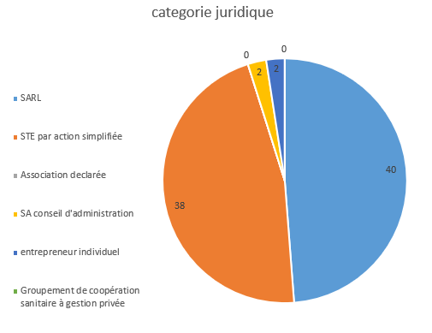
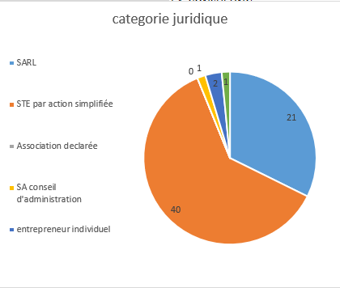
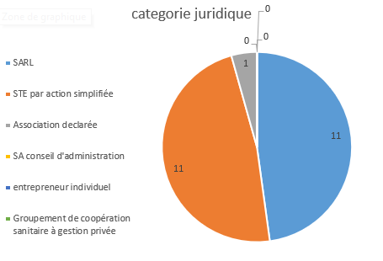
Données des trois régions
Ain :
Saône et Loire :
Jura :

Slide 4
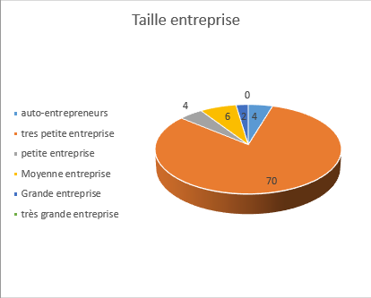

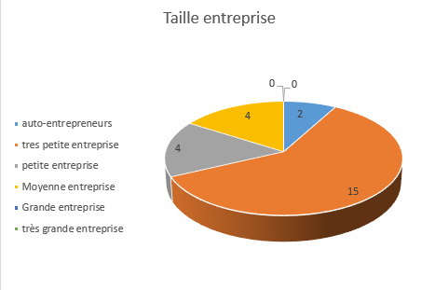
Données des trois régions
Ain :
Saône et Loire :
Jura :

Slide 5
Comparaison
0,1 % de la population active de chaque département travail dans le secteur d’activité de l’informatique
2,4% des emplois d’Auvergne-Rhône-Alpes sont dans le secteur du numérique.

